Slide 1
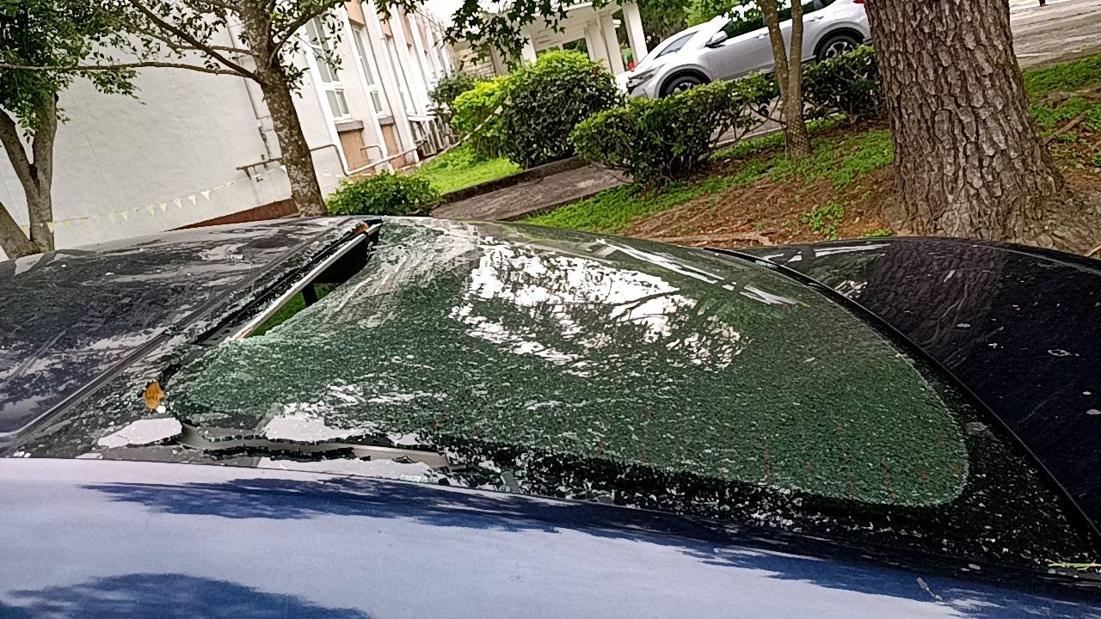
汽車擋風玻璃破裂照片

